Slide 1
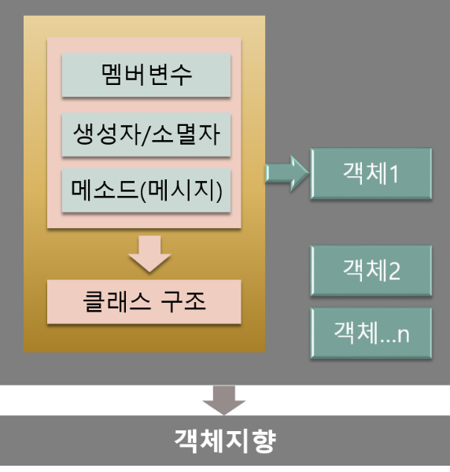
제9장 C++ 객체적 프로그래밍 4단계
실행 오류의 종류와 원인
예외와 예외 처리의 개념
try-throw-catch문

Slide 2
실행 오류의 종류와 원인
오류
컴파일 오류
문법에 맞지 않는 구문으로 인한 오류
실행 오류
예외적으로 발생하는 입력이나 상황에 대한 대처가 없을 때 발생하는 오류
실행 오류의 결과
결과가 틀리거나 엉뚱한 코드 실행, 프로그램이 비정상 종료
논리 오류
잘못 설계 된 알고리즘
일반 사용자는 알 수 없음

Slide 3
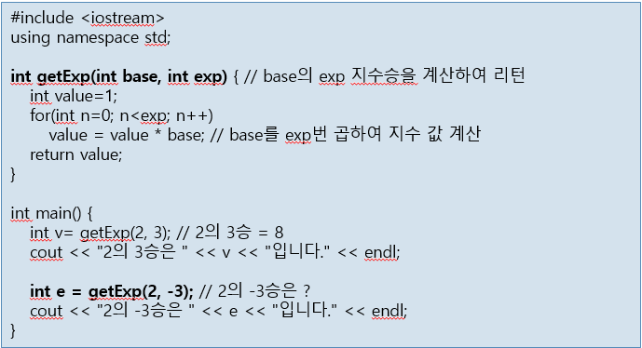
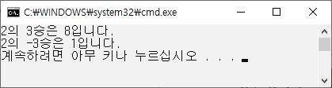
예제1) 예외 상황에 대한 대처가 없는 프로그램
밑수와 지수부를 매개 변수로 지수 값을 계산하는 함수를 작성하는 사례이다.
예상치 못한 음수 입력에 대한 대처가 없는 부실한 코드!
오답!
2⁻³은 1이 아니라 1/8

Slide 4
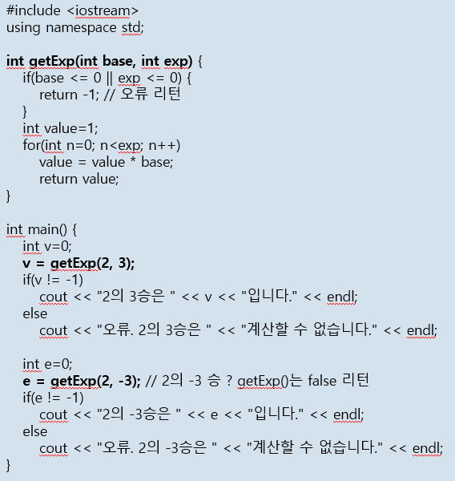
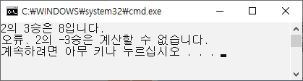
예제2) if문과 리턴 값을 이용한 오류 처리
음수 입력에 대한 대처 있음
매개 변수 중 하나라도 음수이면 -1을 리턴한다.
getExp()의 리턴 값이 오류 상태와 계산 값을 함께 표시하는 예민한
코드!

Slide 5
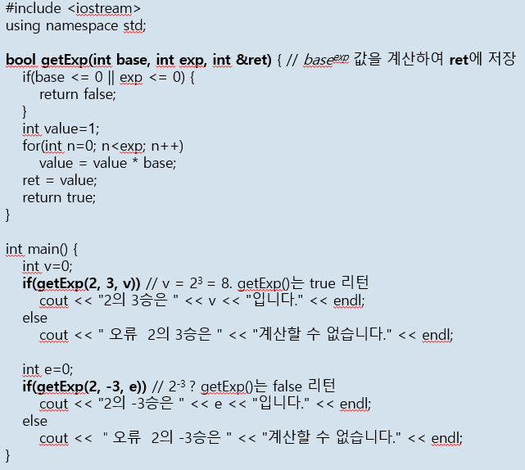
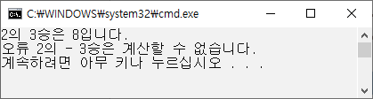
예제3) 리턴 값과 참조 매개 변수를 이용한 오류 처리
참조 매개 변수
음수 입력에 대한
대처 있음
getExp()의 리턴 값의 단일화
- 오류 상태만 표시
참조 매개 변수를 통해 계산 값을 전달하는 정리된 코드!

Slide 6
예외
예외란?
실행 중, 프로그램 오동작이나 결과에 영향을 미치는 예상치 못한 상황 발생
예) getExp() 함수에 예상치 못하게 사용자가 음수를 입력하여 2⁻³을 1로 계산한 경우
예외 처리기
예외 발생을 탐지하고 예외를 처리하는 코드
잘못된 결과, 비정상적인 실행, 시스템에 의한 강제 종료를 막음
예외 처리 수준
운영체제 수준 예외 처리
운영체제가 예외의 발생을 탐지하여 응용프로그램에게 알려주어 예외에 대처하게 하는 방식
운영체제마다 서로 다르므로, 운영체제나 컴파일러 별로 예외 처리 라이브러리로 작성
Java 경우, JVM 혹은 라이브러리에서 탐지한 예외를 자바응용프로그램에게 전달
윈도우 운영체제는 탐지한 예외를 C/C++ 응용프로그램에게 알려줌
응용프로그램 수준 예외 처리
사용자의 잘못된 입력이나 없는 파일을 여는 등 응용프로그램 수준에서 발생하는 예외를 자체적으로 탐지하고 처리하는 방법
C++ 예외 처리
C++ 예외 처리
C++ 표준의 예외 처리
응용프로그램 수준 예외 처리

Slide 7
C++ 예외 처리 기본 형식
try-throw-catch
try { } 블록
예외가 발생할 가능성이 있는 코드를 묶음
throw 문
발견된 예외를 처리하기 위해, 예외 발생을 알리는 문장
try { } 블록 내에서 이루어져야 함
catch() { } 블록
throw에 의해 발생한 예외를 처리하는 코드
try { // 예외가 발생할 가능성이 있는 실행문. try {} 블록
..............................................................
예외를 발견한다면 {
throw XXX; // 예외 발생을 알림. XXX는 예외 값
}
예외를 발견한다면 {
throw YYY; // 예외 발생을 알림. YYY는 예외 값
}
}
catch(처리할 예외 파라미터 선언) { // catch { } 블록
예외 처리문
}
catch(처리할 예외 파라미터 선언) { // catch { } 블록
예외 처리문
}

Slide 8
throw와 catch
throw 3 ; // int 타입의 값 3을 예외로 던짐
...
catch( int x ) { // throw 3;이 실행되면 catch() 문 실행. x에 3이 전달
...
}
예외 타입
매개변수
try {
throw 3.5; // double 타입의 예외 던지기
}
catch(double d) { // double 타입 예외 처리. 3.5가 d에 전달됨
...
}
try {
throw "음수 불가능"; // char* 타입의 예외 던지기
}
catch(const char* s) { // const char* 타입의 예외 처리. 예외 값은 "음수 불가능"이 s에 전달됨
cout << s; // "음수 불가능" 출력
}

Slide 9
try-throw-catch의 예외 처리 과정
n
5
n
0
sum
15
sum
15
try {
if(n == 0)
throw n;
else {
average = sum / n;
.....
.....
}
}
catch(int x) {
cout << "예외 발생!! ";
cout << x << "으로 나눌 수 없음" << endl;
average = 0;
}
cout << "평균 = " << average << endl;
오류 탐지 코드
try {
if(n == 0)
throw n;
else {
average = sum / n;
.....
.....
}
}
catch(int x) {
cout << "예외 발생!! ";
cout << x << "으로 나눌 수 없음" << endl;
average = 0;
}
cout << "평균 = " << average << endl;
예외 발생. n을 x에 전달
예외 처리 코드
x
0
평균 = 3
예외 발생!! 0으로 나눌 수 없음
평균 = 0
(a) 예외가 발생하지 않은 경우
(b) 예외가 발생한 경우

Slide 10
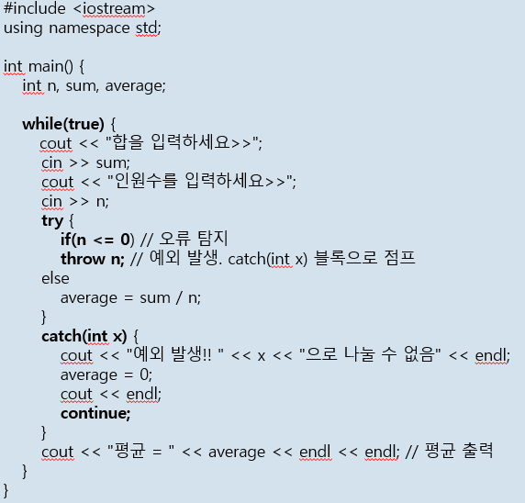
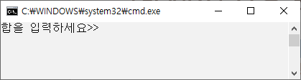
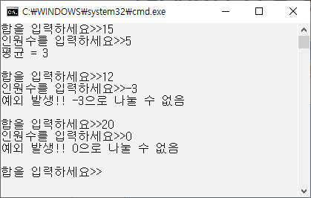
예제4) 0으로 나누는 예외 처리
합과 인원수를 입력 받아 평균을 내는 코드에, 인원수가 0이거나 음수가 입력되는 경우 예외 처리하는 프로그램을 작성하라.

Slide 11
throw와 catch의 예
try {
...
throw "음수 불가능";
...
throw 3;
...
}
catch(const char* s) { // 문자열타입 예외 처리. “음수 불가능”이 s에 전달
...
}
catch(int x) { // int 타입 예외 처리. 3이 x에 전달됨
...
}
하나의 try { } 블록에 다수의 catch() { } 블록 연결
함수를 포함하는 try{ } 블록
int main() {
try {
int n = multiply(2, -3);
cout << "곱은 " << n << endl;
}
catch(const char* negative) {
cout << "exception happened : " << negative;
}
}
함수 호출
int multiply(int x, int y) {
if(x < 0 || y < 0)
throw "음수 불가능";
else
return x*y;
}
exception happened : 음수 불가능
예외 던지기

Slide 12
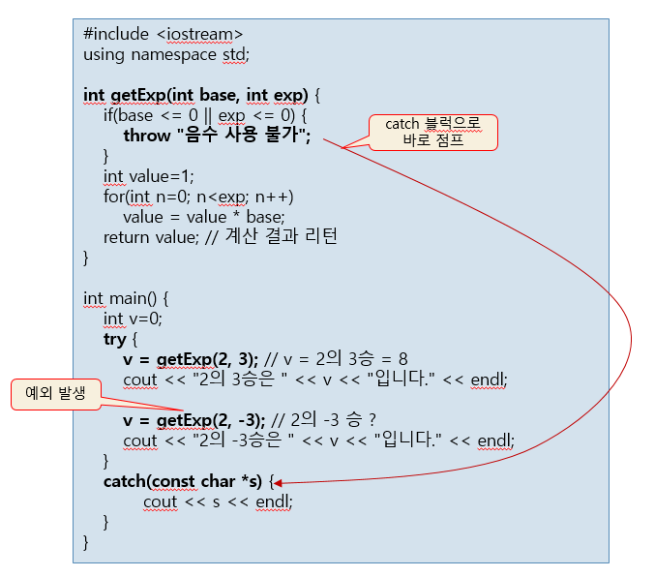
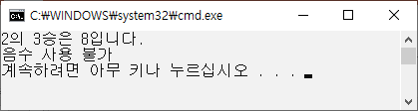
예제5) 지수 승 계산을 예외 처리 코드로 재작성(완결판)

Slide 13
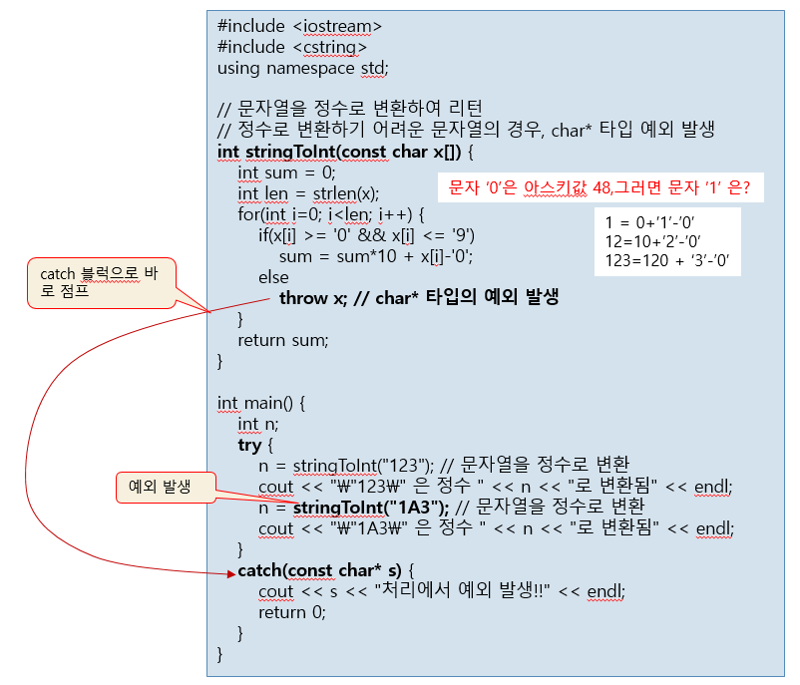
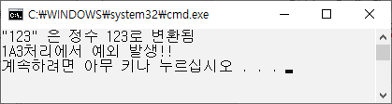
예제6) 문자열을 정수로 변환하기
문자열을 정수로 변환하는 stringToInt() 함수를 작성하라. 정수로 변환할 수 없는 문자열의 경우 예외 처리하라.

Slide 14
다중 try { } 블록
try { } 블록 내에 try { } 블록의 중첩 가능
try {
...
throw 3;
...
try {
throw "abc";
...
throw 5;
...
}
catch(int inner) {
cout << inner; // 5 출력
}
}
catch(const char* s) {
cout << s; // "abc" 출력
}
catch(int outer) {
cout << outer; // 3 출력
}
try 블록에 연결된 catch 블록으로 점프
바깥 try 블록에 연결된 catch 블록으로 점프

Slide 15
throw 사용 시 주의 사항
throw 3; // 프로그램이 비정상 종료된다.
try {
...
}
catch(int n) {
...
}
throw 문의 위치
항상 try { } 블록 안에서 실행되어야 함
시스템이 abort() 호출, 강제 종료
예외를 처리할 catch()가 없으면 프로그램 강제 종료
catch() { } 블록 내에도 try { } catch() { } 블록 선언 가능
try {
throw "aa"; // char* 타입의 예외를 처리할
// catch() { } 블록이 없기 때문에
// 프로그램 종료
}
catch(double p) {
...
}
try {
throw 3;
}
catch(int x) {
try {
throw "aa"; // 아래의 catch(const char* p) { }
// 블록에서 처리된다.
}
catch(const char* p) {
...
}
}

Slide 16
수행 과제(9)
[과제] 강의 자료에 있는 모든 예제를 프로그램하여 확인 후, 소스와 출력 결과를 제출하세요.(총 6문제)
제출방법 : ppt(파워포인트) 파일에 소스와 출력 결과를 스캔 및 복사하여 제출하세요.
제출일 : 2020년 05월11일 월요일 ~ 05월17일 일요일 23시59분까지
제출장소 : 한림 스마트 컴퍼스(https://smart.hallym.ac.kr) 해당 과목 [과제]란에 제출하시면 됩니다. (제출시 제목란에 “여러분의 학번이름”을 쓰시고, 파일을 전송하시면 됩니다.)

